Slide 1


CHỦ ĐỀ :
ĐỒ CHƠI THÚ VỊ
Notes:
更多精彩模板请关注【沐沐槿PPT】https://mumjin.taobao.com/

Slide 2



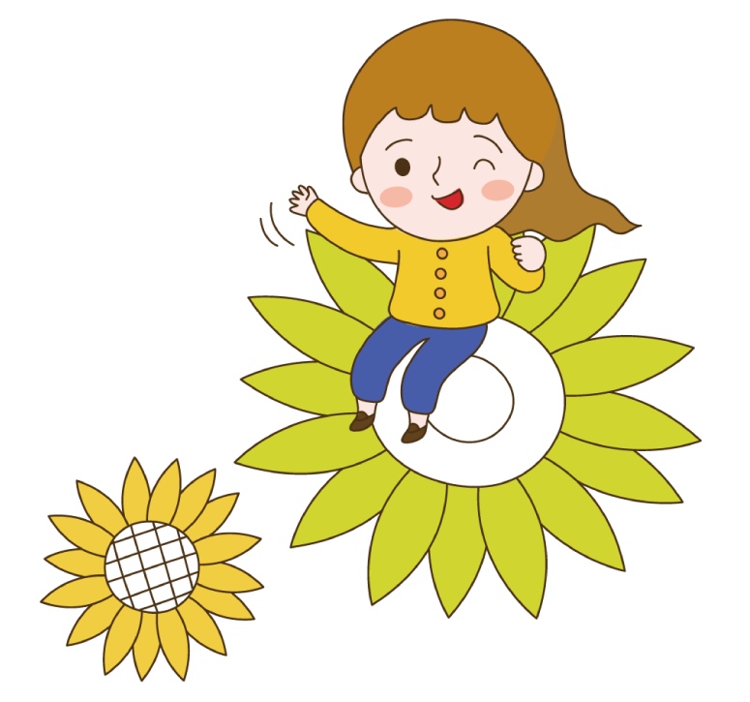


Bài 1 :
Khuôn mặt ngộ nghĩnh
( Tiết 2 )

Slide 3






KHỞI ĐỘNG
Hát theo yêu cầu

Slide 4

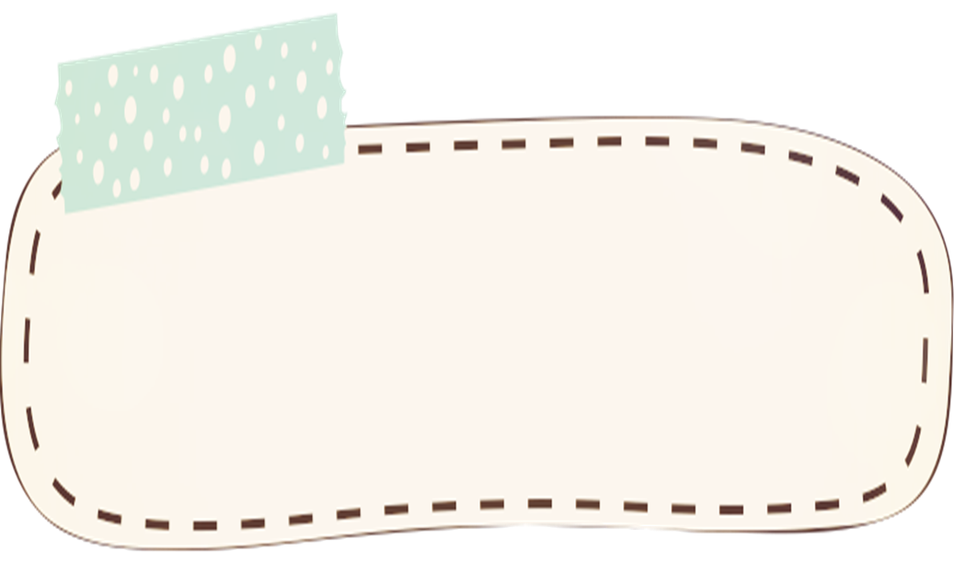
Phổ biến trò chơi
3 bạn lần lượt lên hát theo yêu cầu
cầu của các bạn ở dưới yêu cầu

Slide 5
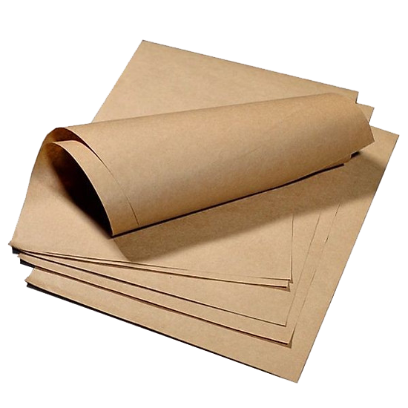
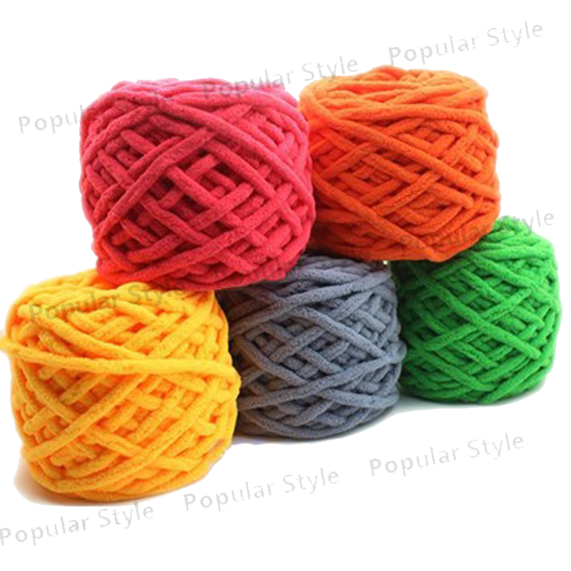

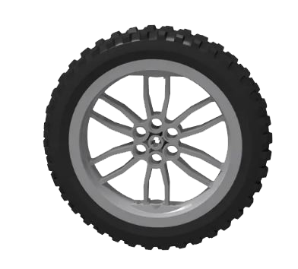
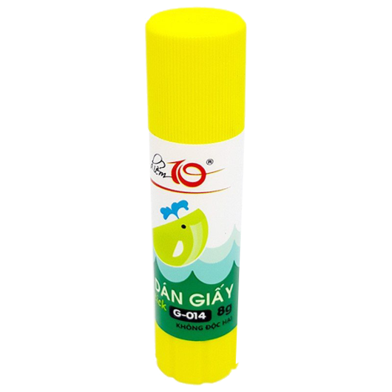
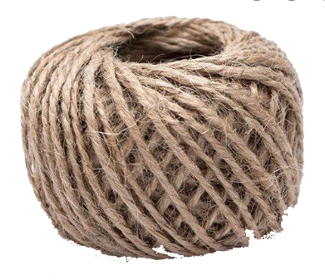
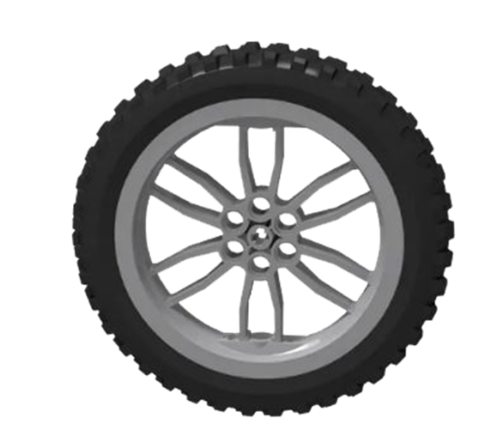

Chuẩn bị đồ dùng học tập

Slide 6
Nêu lại các bước Cách tạo hình
khuôn mặt
từ các vật liệu khác nhau
o

Slide 7

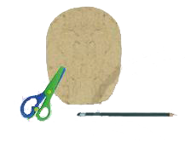


Cách tạo hình khuôn mặt từ các vật liệu khác nhau
Bước 1

Slide 8
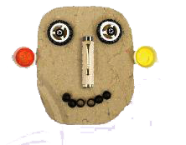

Bước 2

Slide 9
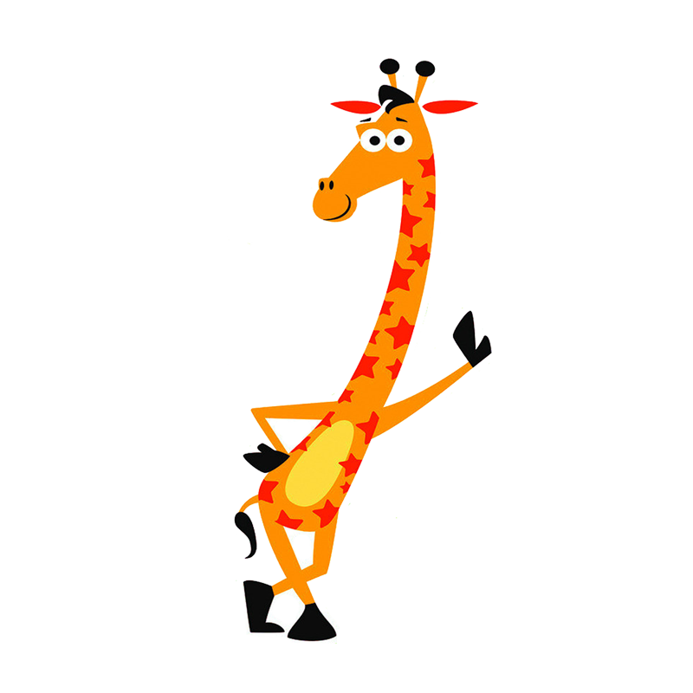

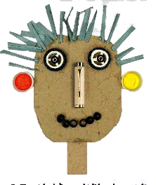
Bước 3

Slide 10
LƯU Ý
KếT dính các bộ phận lại với nhau
bằng hồ dán và keo dính ,...

Slide 11

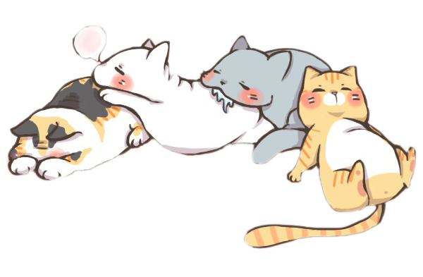


Bạn nhớ nhé !
Các đồ vật đã qua sử dụng
có thể dùng để tạo được hình
khuôn mặt ngộ nghĩnh ,
đáng yêu

Slide 12
Luyện tập – sáng tạo
tạo hình khuôn mặt từ các vật liệu khác nhau
Hoàn thiện bài vẽ trên lớp
o

Slide 13
Phân tích - đánh giá
o

Slide 14

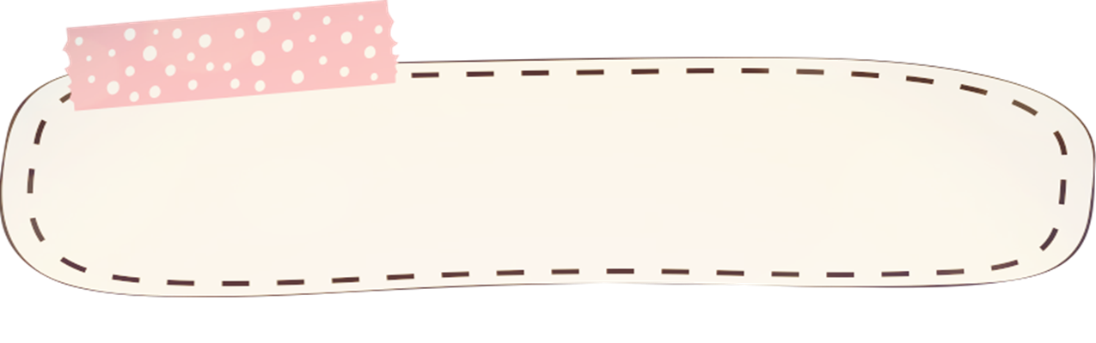
Trưng bày , và chia sẻ cảm nhận về
sản phẩm của mình/ bạn

Slide 15
Vận dụng – phát triển
o

Slide 16
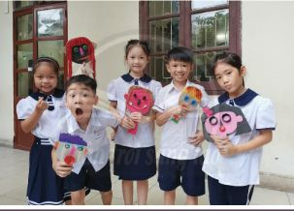
Hãy biểu cảm dựa trên khuôn mặt em đã tạo được

Slide 17
Bạn thấy đó !
Cần tôn trọng và khuyến khích
sự khác nhau trong cách sử dụng
vật Liệu để biểu cảm trên các
sản phẩm tác phẩm
mĩ thuật

Slide 18
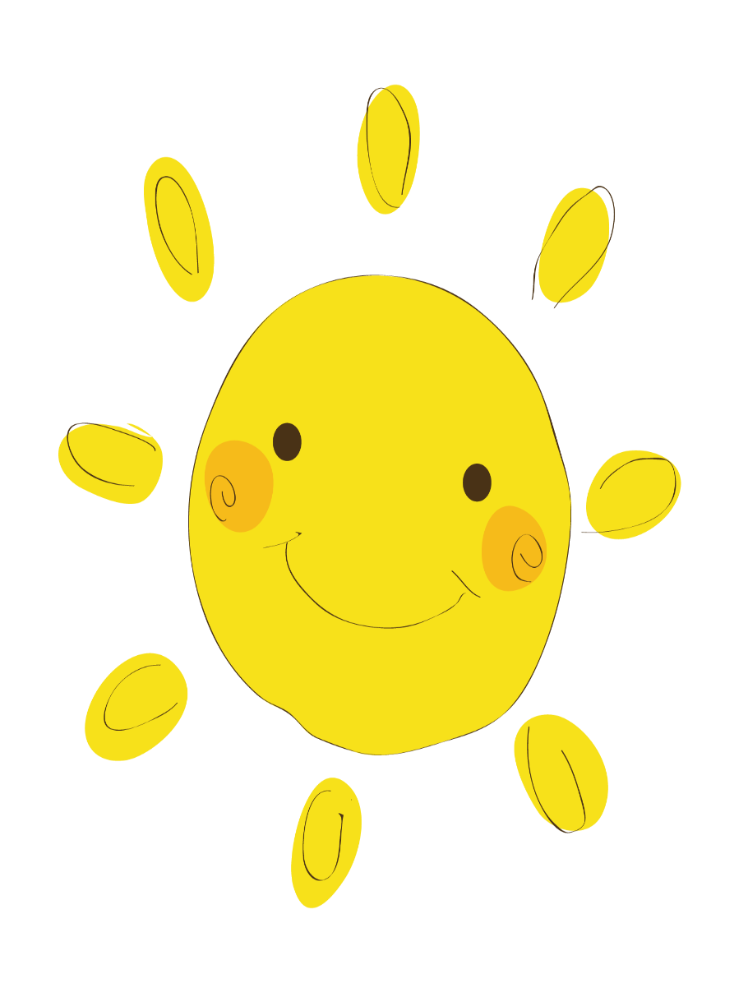

Tổng kết
Tiết học

Slide 19

Chúc quý thầy cô và gia đình
luôn mạnh khỏe gia đình hạnh phúc
chúc các bạn HS chăm ngoan học giỏi

